Slide 1

Chapter 2
Linear List
（线性表）

Slide 2
线性表 (Linear List)
线性表的定义和特点
  定义 n（ ≥ 0）个数据元素的有限序
  列，记作
  （a1, a2, …, an）
  ai 是表中数据元素，n 是表长度。
  遍历 逐项访问：
  从前向后 从后向前

Slide 3
线性表的特点
除第一个元素外，其他每一个元素有一个且仅有一个直接前驱。
除最后一个元素外，其他每一个元素有一个且仅有一个直接后继。
a₁
a₂
a₃
a₄
a₅
a₆

Slide 4
抽象数据类型线性表的定义如下：
ADT List {
数据对象：
D＝{ a_{i} | a_{i} ∈ElemSet, i=1,2,...,n, n≥0 }
{称 n 为线性表的表长;
称 n=0 时的线性表为空表。}
数据关系：
R1＝{ <a_{i-1} ,a_{i} >|a_{i-1} ,a_{i}∈D, i=2,...,n }
{设线性表为 (a₁，a₂, . . . ，a_{i}，. . . ，a_{n}),
称 i 为 a_{i} 在线性表中的位序。}

Slide 5
基本操作：
结构初始化操作
结构销毁操作
引用型操作
加工型操作
} ADT List

Slide 6
初始化操作(构造函数)
SqList()
操作结果：
构造一个空的线性表。

Slide 7
结构销毁操作(析构函数)
~SqList()
初始条件：
操作结果：
线性表 已存在。
销毁线性表。

Slide 8
引用型操作:
bool Empty() const
int Length() const
Status_code GetElem(int position,
ElemType &e) const
void Traverse(void (*visit)
(ElemType &))

Slide 9
bool Empty() const
（线性表判空）
初始条件：
操作结果：
线性表已存在。
如线性表为空，则返回
true，否则返回false。

Slide 10
int Length() const
（求线性表的长度）
初始条件：
操作结果：
线性表已存在。
返回线性表中元
素个数。

Slide 11
Status_code GetElem(int position,
ElemType &e) const
（求线性表中某个数据元素）
初始条件：
操作结果：
在线性表已存在，1≤i≤Length()。
用e返回第position个元素的值。

Slide 12
void Traverse(void (*visit)
(ElemType &))
（遍历线性表）
初始条件：
操作结果：
线性表已存在。
依次对线性表的每个元素调用函数(*visit) 。

Slide 13
加工型操作
void Clear()
Status_code SetElem(int position, const
ElemType &e)
Status_code Delete(int position,
ElemType &e)
Status_code Insert(int position,
const ElemType &e)

Slide 14
void Clear()
（线性表置空）
初始条件：
操作结果：
线性表已存在。
将线性表重置为空表。

Slide 15
Status_code SetElem(int position,
const ElemType &e)
（改变数据元素的值）
初始条件：
操作结果：
线性表已存在，1≤i≤Length() 。
将线性表的第position个位置的元素赋值为e。

Slide 16
Status_code Delete(int position,
ElemType &e)
（删除数据元素）
初始条件：
操作结果：
线性表已存在，1≤i≤Length()。
删除线性表的第position个位置的元素, 前用e返回其值，长度减1。

Slide 17
Status_code Insert(int position,
const ElemType &e)
（插入数据元素）
初始条件：
操作结果：
线性表已存在，1≤i≤Length()+1。
在线性表的第position个位置前插入元素e，长度加1。

Slide 18
Section 2
Sequential List
(线性表的顺序存储结构)

Slide 19
顺序表 (Sequential List)
顺序表的定义和特点
  定义 将线性表中的元素相继存放在一个连续的存储空间中。
  可利用一维数组描述存储结构
  特点 线性表的顺序存储方式
  遍历 顺序访问
0 1 2 3 4 5
data
25 34 57 16 48 09

Slide 20
顺序表(SeqList)类的定义
// 顺序表类
const int MAX_LIST_SIZE = 1000; // 顺序表最
// 大元素个数
template <class ElemType>
class SqList
{
protected:
// 顺序表实现的数据成员:
int count; // 元素个数
ElemType elem[MAX_LIST_SIZE]; // 元素存储空间

Slide 21
顺序表(SeqList)类的定义
// 辅助函数
bool Full() const; // 判断线性表是否已满
void Init(); // 初始化线性表

Slide 22
顺序表(SeqList)类的定义
public:
// 抽象数据类型方法声明及重载编译系统默认方法声明:
SqList(); // 无参数的构造函数
~SqList(){}; // 析构函数
int Length() const; // 求线性表长度
bool Empty() const; // 判断线性表是否为空
void Clear(); // 将线性表清空
void Traverse(void (*Visit)(ElemType &)) ; // 遍历线性表
Status_code GetElem(int position, ElemType &e)
const; // 求指定位置的元素

Slide 23
顺序表(SeqList)类的定义
Status_code SetElem(int position, const ElemType &e); // 设置指定位置的元素值
Status_code Delete(int position, ElemType &e); // 删除元素
Status_code Insert(int position, const ElemType &e); // 插入元素
SqList(const SqList<ElemType> &copy); // 复制构造函数
SqList<ElemType> &operator =(const
SqList<ElemType> &copy); // 赋值语句重载
};

Slide 24
顺序表辅助函数的实现
template <class ElemType>
bool SqList<ElemType>::Full() const // 判满函数
// 操作结果：如线性表已满，则返回true，否则返回false
{
return count == MAX_LIST_SIZE;
}
template <class ElemType>
void SqList<ElemType>::Init() // 初始化函数
// 操作结果：初始化线性表
{
count = 0;
}

Slide 25
顺序表部分公共操作的实现
template <class ElemType>
SqList<ElemType>::SqList() // 构造函数
// 操作结果：构造一个空顺序表
{
Init();
}

Slide 26
表项的插入
0 1 2 3 4 5 6 7
data
25 34 57 16 48 09 63 ……
i
插入 x
50
0 1 2 3 4 5 6 7
data
50
25 34 57 50 16 48 09 63 ……

Slide 27
template <class ElemType>
Status_code SqList<ElemType>::Insert(int position, const ElemType &e) // 插入操作
// 操作结果：在线性表的第position个位置前插入元素e
// position的合法值为1≤position≤Length()+1, 如线性表
// 已满,则返回OVER_FLOW,如position合法返回
// SUCCESS, 否则函数返回RANGE_ERROR
{
int len = Length();
ElemType tmp;
if (Full())
{ // 线性表已满返回OVER_FLOW
return OVER_FLOW;
}

Slide 28
else if (position < 1 || position > len + 1)
{ // position范围错
return RANGE_ERROR;
}
else
{ // 成功
count++; // 插入后元素个数将自增1
for (int curPosition = len;
curPosition >= position; curPosition--)
// 插入位置之后的元素右移
{
GetElem(curPosition, tmp);
SetElem(curPosition + 1, tmp);
}

Slide 29
SetElem(position, e);
// 将e赋值到position位置处
return SUCCESS; // 插入成功
}
}

Slide 30
表项的删除
0 1 2 3 4 5 6 7
data
25 34 57 50 16 48 09 63 ……
16
删除 x
0 1 2 3 4 5 6 7
data
25 34 57 50 48 09 63 ……

Slide 31
template <class ElemType>
Status_code SqList<ElemType>::Delete(int position,
ElemType &e) // 删除操作
// 操作结果：删除线性表的第position个位置的元素,
// 前用e返回其值,position的合法值为
// 1≤position≤Length(), position合法时函数返回
// SUCCESS,否则函数返回RANGE_ERROR
{
int len = Length();
ElemType tmp;
if (position < 1 || position >= len)
{ // position范围错
return RANGE_ERROR;
}

Slide 32
else
{ // position合法
GetElem(position, e);// 用e返回被删除元素的值
for (int curPosition = position + 1;
curPosition <= len; curPosition++)
// 被删除元素之后的元素依次左移
{
GetElem(curPosition, tmp);
SetElem(curPosition - 1, tmp);
}
count--; // 删除后元素个数将自减1
return SUCCESS;
}
}

Slide 33
顺序表的应用：集合的“交”运算
// 文件路径名:s2_1/alg.h
template <class ElemType>
void Interaction(const SqList<ElemType> &la,
const SqList<ElemType> &lb, SqList<ElemType> &lc)
// 操作结果: 用lc返回la和lb表示的集合的交集
// 方 法:在la中取出元素,在lb在进行查找,如果在lb
// 中出现了,将其插入到lc
{
ElemType aItem, bItem;
lc.Clear(); // 清空lc
for (int aPosition = 1; aPosition <= la.Length();
aPosition++)
{
la.GetElem(aPosition, aItem); // 取出la的一个元素

Slide 34
顺序表的应用：集合的“交”运算
for (int bPosition = 1; bPosition <= lb.Length();
bPosition++)
{
lb.GetElem(bPosition, bItem);
// 取出lb的一个元素bItem
if (aItem == bItem)
{ // aItem同时在la和lb中出现,将其
// 插入到lc中
lc.Insert(lc.Length() + 1, aItem);
break; // 退出内层循环
}
}
}
}

Slide 35
Section 3
Linked List

Slide 36
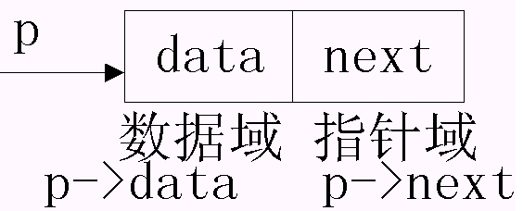
单链表 (Singly Linked List)
特点
  每个元素(表项)由结点(Node)构成。
  线性结构
  结点可以不连续存储
  表可扩充

Slide 37
单链表的类定义
多个类表达一个概念(单链表)。
  链表结点(Node)类
  链表(LinkList)类

Slide 38
单链表的类模板
类模板将类的数据成员和成员函数设计得更完整、更灵活。
类模板更易于复用。
在单链表的类模板定义中，增加了表头结点。

Slide 39
// 结点类
template <class ElemType>
struct Node
{
// 数据成员:
ElemType data; // 数据域
Node<ElemType> *next; // 指针域
// 构造函数:
Node(); // 无数据的构造函数
Node(ElemType item, Node<ElemType> *link
= NULL); // 已知数据域和指针域建立结构
};

Slide 40
// 线性链表类
template <class ElemType>
class LinkList
{
protected:
// 链表实现的数据成员:
Node<ElemType> *head; // 头结点指针
// 辅助函数
Node<ElemType> *GetElemPtr(int position) const; // 返回指向position个结点的指针
void Init(); // 初始化线性表

Slide 41
public:
// 抽象数据类型方法声明及重载编译系统默认方法声明:
LinkList(); // 无参数的构造函数
~LinkList(); // 析构函数
int Length() const; // 求线性表长度
bool Empty() const; // 判断线性表是否为空
void Clear(); // 将线性表清空
void Traverse(void (*Visit)(ElemType &)) ; // 遍历线性表
Status_code GetElem(int position, ElemType
&e) const; // 求指定位置的元素
Status_code SetElem(int position, const ElemType
&e); // 设置指定位置的元素值

Slide 42
Status_code Delete(int position, ElemType &e); // 删除元素
Status_code Insert(int position, const ElemType
&e); // 插入元素
LinkList(const LinkList<ElemType> &copy); // 复制构造函数
LinkList<ElemType> &operator =(const
LinkList<ElemType> &copy); // 赋值语句重载
};

Slide 43
线性表的操作
Status_code GetElem(int position, ElemType &e) const;
L
21
18
30
75
42
56
∧
p
p
p
Position
1
2
3

Slide 44
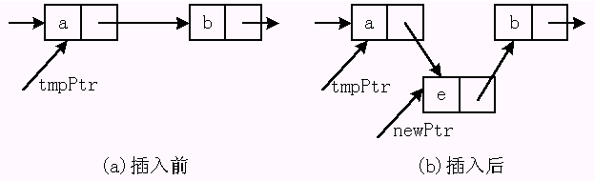
单链表中的插入与删除
插入
  newPtr = new Node<ElemType>(e, tmpPtr->next);
tmpPtr->next = newPtr;

Slide 45
template <class ElemType>
Status_code LinkList<ElemType>::Insert(int position, const ElemType &e)
// 操作结果：在线性表的第position个位置前插入元素e
// position的合法值为1≤position≤Length()+1
// position合法时返回SUCCESS, 否则函数返回
// RANGE_ERROR
{
if (position < 1 || position > Length() + 1)
{ // position范围错
return RANGE_ERROR;
// 位置不合法
}
else

Slide 46
else
{ // position合法
Node<ElemType> *tmpPtr;
tmpPtr = GetElemPtr(position - 1); // 取出指向第position-1个结点的指针
Node<ElemType> *newPtr;
newPtr = new Node<ElemType>(e,
tmpPtr->next); // 生成新结点
tmpPtr->next = newPtr;
// 将tmpPtr插入到链表中
return SUCCESS;
}
}

Slide 47
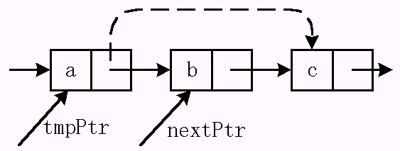
删除
在单链表中删除含b的结点

Slide 48
template <class ElemType>
Status_code LinkList<ElemType>::Delete(int position, ElemType &e)
// 操作结果：删除线性表的第position个位置的元素, 前
// 用e返回其值, position的合法值为
// 1≤position≤Length(),
// position合法时函数返回SUCCESS,否则函数返回
// RANGE_ERROR
{
if (position < 1 || position > Length())
{ // position范围错
return RANGE_ERROR;
}

Slide 49
else
{ // position合法
Node<ElemType> *tmpPtr;
tmpPtr = GetElemPtr(position - 1); // 取出指向第position-1个结点的指针
Node<ElemType> *nextPtr
= tmpPtr->next;
// nextPtr为tmpPtr的后继
tmpPtr->next = nextPtr->next; // 删除结点

Slide 50
e = nextPtr->data; // 用e返回被删结点元素值
delete nextPtr; // 释放被删结点
return SUCCESS;
}
}

Slide 51
循环链表
(Circular List)

Slide 52
循环链表是单链表的变形。
循环链表最后一个结点的link指针不为 0 (NULL)，而是指向了表的前端。
为简化操作，在循环链表中往往加入表头结点。
循环链表的特点是：只要知道表中某一结点的地址，就可搜寻到所有其他结点的地址。

Slide 53
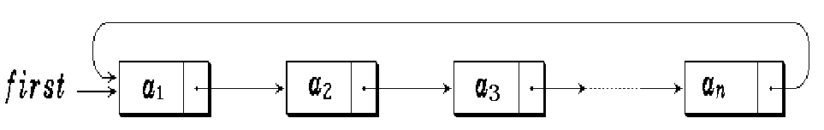
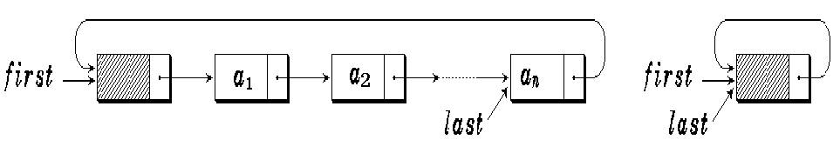
循环链表的示例
带表头结点的循环链表

Slide 54
循环链表类的定义
// 循环链表类
template <class ElemType>
class CircLinkList
{
protected:
// 循环链表实现的数据成员:
Node<ElemType> *head; // 头结点指针
// 辅助函数
Node<ElemType> *GetElemPtr(int position) const; // 返回指向position个结点的指针
void Init(); // 初始化线性表

Slide 55
循环链表类的定义
public:
// 抽象数据类型方法声明及重载编译系统默认方法声明:
CircLinkList(); // 无参数的构造函数
~CircLinkList(); // 析构函数
int Length() const; // 求线性表长度
bool Empty() const; // 判断线性表是否为空
void Clear(); // 将线性表清空
void Traverse(void (*Visit)(ElemType &)) ; // 遍历线性表
Status_code GetElem(int position, ElemType &e)
const; // 求指定位置的元素
Status_code SetElem(int position, const ElemType
&e); // 设置指定位置的元素值

Slide 56
循环链表类的定义
Status_code Delete(int position, ElemType &e); // 删除元素
Status_code Insert(int position, const ElemType
&e); // 插入元素
CircLinkList(const CircLinkList<ElemType>
&copy); // 复制构造函数
CircLinkList<ElemType> &operator =(const
CircLinkList<ElemType> &copy);
// 赋值语句重载
};

Slide 57

双向链表 (Doubly Linked List)
双向链表是指在前驱和后继方向都能游历(遍历)的线性链表。
双向链表每个结点结构：
前驱方向⬅ ➔后继方向
双向链表通常采用带表头结点的循环链表形式。

Slide 58
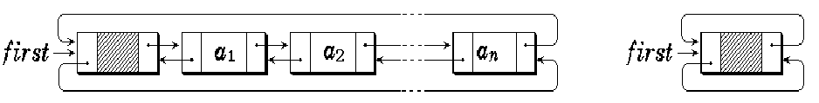
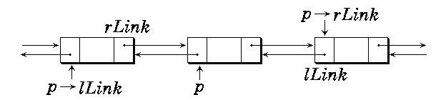
非空表 空表
结点指向
p == p→lLink→rLink == p→rLink→lLink

Slide 59
用循环链表求解约瑟夫问题
约瑟夫问题的提法
n 个人围成一个圆圈，首先第1个人从1开始一个人一个人顺时针报数, 报到第m个人，令其出列。然后再从下一个人开始，从1顺时针报数，报到第m个人，再令其出列，…，如此下去, 直到圆圈中只剩一个人为止。此人即为优胜者。
例如 n = 8 m = 3

Slide 60
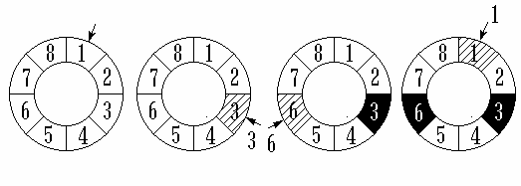
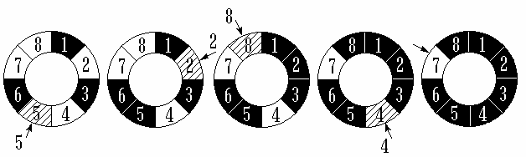
例如 n = 3 m = 8

Slide 61
约瑟夫问题的解法
// 文件路径名:s2_5/alg.h
void Josephus(int n, int m)
//操作结果:n个人围成一个圆圈，首先第1个人从1开始一
//个人一个人顺时针报数报到第m个人，令其出列。然后
//再从下一个人开始，从1顺时针报数报到第m个人，再
//令其出列，…，如此下去, 直到圆圈中只剩一个人为止
//。此人即为优胜者
{
CircLinkList<int> la; // 定义空循环链表
int position = 0; // 报数到的人在链表中序号
int out, winer;

Slide 62
约瑟夫问题的解法
for (int k = 1; k <= n; k++)
// 建立数据域为1,2,..,n的循环链表
la.Insert(k, k);
cout << "出列者:";
for (int i = 1; i < n; i++)
// 循环n-1次，让n-1个人出列
{
for (int j = 1; j <= m; j++)
// 从1报数到m
{
position++;
if (position > la.Length())
position = 1;
}

Slide 63
约瑟夫问题的解法
la.Delete(position--, out);
// 报数到m的人出列
cout << out << " ";
}
la.GetElem(1, winer); // 剩下的一个人为优胜者
cout << endl << "优胜者:" << winer << endl;
}

Slide 64
在链表结构中保存当前位置和元素个数
前面讲解了三种线性表的三种链式存储结构，这三种结构实现比较一致，处理简单，特别适合于初学者，但许多应用程序是按顺序处理线性表的中数据元素的，也就是处理完一个数据元素后再处理下一个数据元素，也可能要几次引用同一个数据元素，比如在访问下一个数据元素之前前做GetElem和SetElem操作，对于这类应用程序，前面的链表实现效率低下，这时最好在链表结构中保存当前位置和元素个数。

Slide 65
// 线性链表类
template <class ElemType>
class LinkList
{
protected:
// 链表实现的数据成员:
Node<ElemType> *head; // 头结点指针
mutable int curPosition; // 当前位置的序号
mutable Node<ElemType> * curPtr;
// 指向当前位置的指针
int count; // 元素个数
// 辅助函数
Node<ElemType> *GetElemPtr(int position) const; // 返回指向position个结点的指针
void Init(); // 初始化线性表

Slide 66
// 线性链表类
public:
// 抽象数据类型方法声明及重载编译系统默认方法声明:
LinkList(); // 无参数的构造函数
~LinkList(); // 析构函数
int Length() const; // 求线性表长度
bool Empty() const; // 判断线性表是否为空
void Clear(); // 将线性表清空
void Traverse(void (*Visit)(ElemType &)) ;
// 遍历线性表
Status_code GetElem(int position, ElemType &e)
const; // 求指定位置的元素
Status_code SetElem(int position,
const ElemType &e); // 设置指定位置的元素值

Slide 67
// 线性链表类
Status_code Delete(int position, ElemType &e);
// 删除元素
Status_code Insert(int position,
const ElemType &e); // 插入元素
LinkList(const LinkList<ElemType> &copy); // 复制构造函数
LinkList<ElemType> &operator
=(const LinkList<ElemType> &copy);
// 赋值语句重载
};

Slide 68
一、单链表
用一组地址任意的存储单元存放线性表中的数据元素。
以元素(数据元素的映象)
+ 指针(指示后继元素存储位置)
= 结点 (表示数据元素)
以“结点的序列”表示线性表
⎯⎯ 称作链表

Slide 69

头指针
线性表为空表时，
头结点的指针域为空
头指针
空指针
头结点
∧
a₁ a₂ … ... a_{n ^}
以线性表中第一个数据元素 的存储地址作为线性表的地址，称作线性表的头指针。
有时为了操作方便，在第一个结点之前虚加一个“头结点”，以指向头结点的指针为链表的头指针。

Slide 70
二、结点和单链表的 C 语言描述
typedef struct LNode {
ElemType data; // 数据域
struct Lnode *next; // 指针域
} LNode, *LinkList;
LinkList L； // L 为单链表的头指针

Slide 71
三、单链表操作的实现
GetElem(L, i, e) // 取第i个数据元素
ListInsert(&L, i, e) // 插入数据元素
ListDelete(&L, i, e) // 删除数据元素
ClearList(&L) // 重置线性表为空表
CreateList(&L, n)
// 生成含 n 个数据元素的链表

Slide 72
线性表的操作
GetElem(L, i, &e)
在单链表中的实现:
L
21
18
30
75
42
56
∧
p
p
p
j
1
2
3

Slide 73
单链表是一种顺序存取的结构，为找第 i 个数据元素，必须先找到第 i-1 个数据元素。
因此，查找第 i 个数据元素的基本操作为：移动指针，比较 j 和 i。
令指针 p 始终指向线性表中第 j 个数据元素。

Slide 74
Status GetElem_L(LinkList L, int i, ElemType &e) {
// L是带头结点的链表的头指针，以 e 返回第 i 个元素
} // GetElem_L
p = L->next; j = 1; // p指向第一个结点，j为计数器
while (p && j<i) { p = p->next; ++j; }
// 顺指针向后查找，直到 p 指向第 i 个元素
// 或 p 为空
if ( !p || j>i )
return ERROR; // 第 i 个元素不存在
e = p->data; // 取得第 i 个元素
return OK;
算法时间复杂度为:
O(ListLength(L))

Slide 75
线性表的操作 ListInsert(&L, i, e)
在单链表中的实现：
有序对 <a_{i-1}, a_{i}>
改变为 <a_{i-1}, e> 和<e, a_{i}>
a_{i-1}
a_{i-1}
a_{i}
e

Slide 76
可见，在链表中插入结点只需要修改指针。但同时，若要在第 i 个结点之前插入元素，修改的是第 i-1 个结点的指针。
因此，在单链表中第 i 个结点之前进行插入的基本操作为:
找到线性表中第i-1个结点，然后修改其指向后继的指针。

Slide 77
Status ListInsert_L(LinkList L, int i, ElemType e) {
// L 为带头结点的单链表的头指针，本算法
// 在链表中第i 个结点之前插入新的元素 e
} // LinstInsert_L
p = L; j = 0;
while (p && j < i-1)
{ p = p->next; ++j; } // 寻找第 i-1 个结点
if (!p || j > i-1)
return ERROR; // i 大于表长或者小于1
……
算法的时间复杂度为:
O(ListLength(L))

Slide 78
s = new LNode; // 生成新结点
s->data = e;
s->next = p->next; p->next = s; // 插入
return OK;
p
a_{i-1}
a_{i-1}
a_{i}
e
s

Slide 79
线性表的操作ListDelete (&L, i, &e)在链表中的实现:
有序对<a_{i-1}, a_{i}> 和 <a_{i}, a_{i+1}>
改变为 <a_{i-1}, a_{i+1}>
a_{i-1}
a_{i-1}
a_{i}
a_{i+1}

Slide 80
在单链表中删除第 i 个结点的基本操作为:找到线性表中第i-1个结点，修改其指向后继的指针。
q = p->next; p->next = q->next;
e = q->data; delete q;
p
q
a_{i-1}
a_{i-1}
a_{i}
a_{i+1}

Slide 81
例如：逆位序输入 n 个数据元素的值，
建立带头结点的单链表。
操作步骤：
一、建立一个“空表”；
二、输入数据元素a_{n}，
建立结点并插入；
an
三、输入数据元素a_{n-1}，
建立结点并插入；
an
an-1
四、依次类推，直至输入a₁为止。

Slide 82
void CreateList_L(LinkList &L, int n) {
// 逆序输入 n 个数据元素，建立带头结点的单链表
} // CreateList_L
L = new LNode;
L->next = NULL; // 先建立一个带头结点的单链表
for (i = n; i > 0; --i) {
p =new LNode;
cin>>p->data; // 输入元素值
p->next = L->next; L->next = p; // 插入
}
算法的时间复杂度为:
O(Listlength(L))

Slide 83
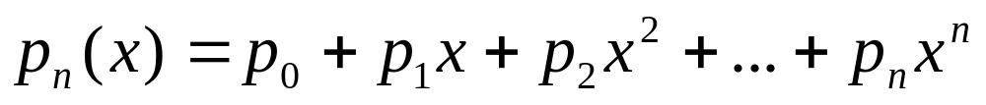
五、多项的链表表示
一元多项式
在计算机中，可以用一个线性表来表示:
P = (p₀, p₁, …，p_{n})
但是对于形如
S(x) = 1 + 3x¹⁰⁰⁰⁰ – 2x²⁰⁰⁰⁰
^{的多项式，上述表示方法是否合适？}

Slide 84
一般情况下的一元稀疏多项式可写成
P_{n}(x) = p₁x^{e1} + p₂x^{e2} + ┄ + p_{m}x^{em}
其中：p_{i} 是指数为e_{i} 的项的非零系数，
0≤ e₁ < e₂ < ┄ < e_{m} = n
可以下列线性表表示：
（（p₁, e₁）, (p₂, e₂), ┄, (p_{m},e_{m}) ）

Slide 85
例如:
P₉₉₉(x) = 7x³ - 2x¹² - 8x⁹⁹⁹
可用线性表
( (7, 3), (-2, 12), (-8, 999) )
表示

Slide 86
一元多项式的实现：
typedef LinkList polynomial;
// 用带表头结点的有序链表表示多项式
结点的数据元素类型定义为:
typedef struct { // 项的表示
float coef; // 系数
int expn; // 指数
} term, ElemType;

Slide 87
See you next week !

